Slide 1
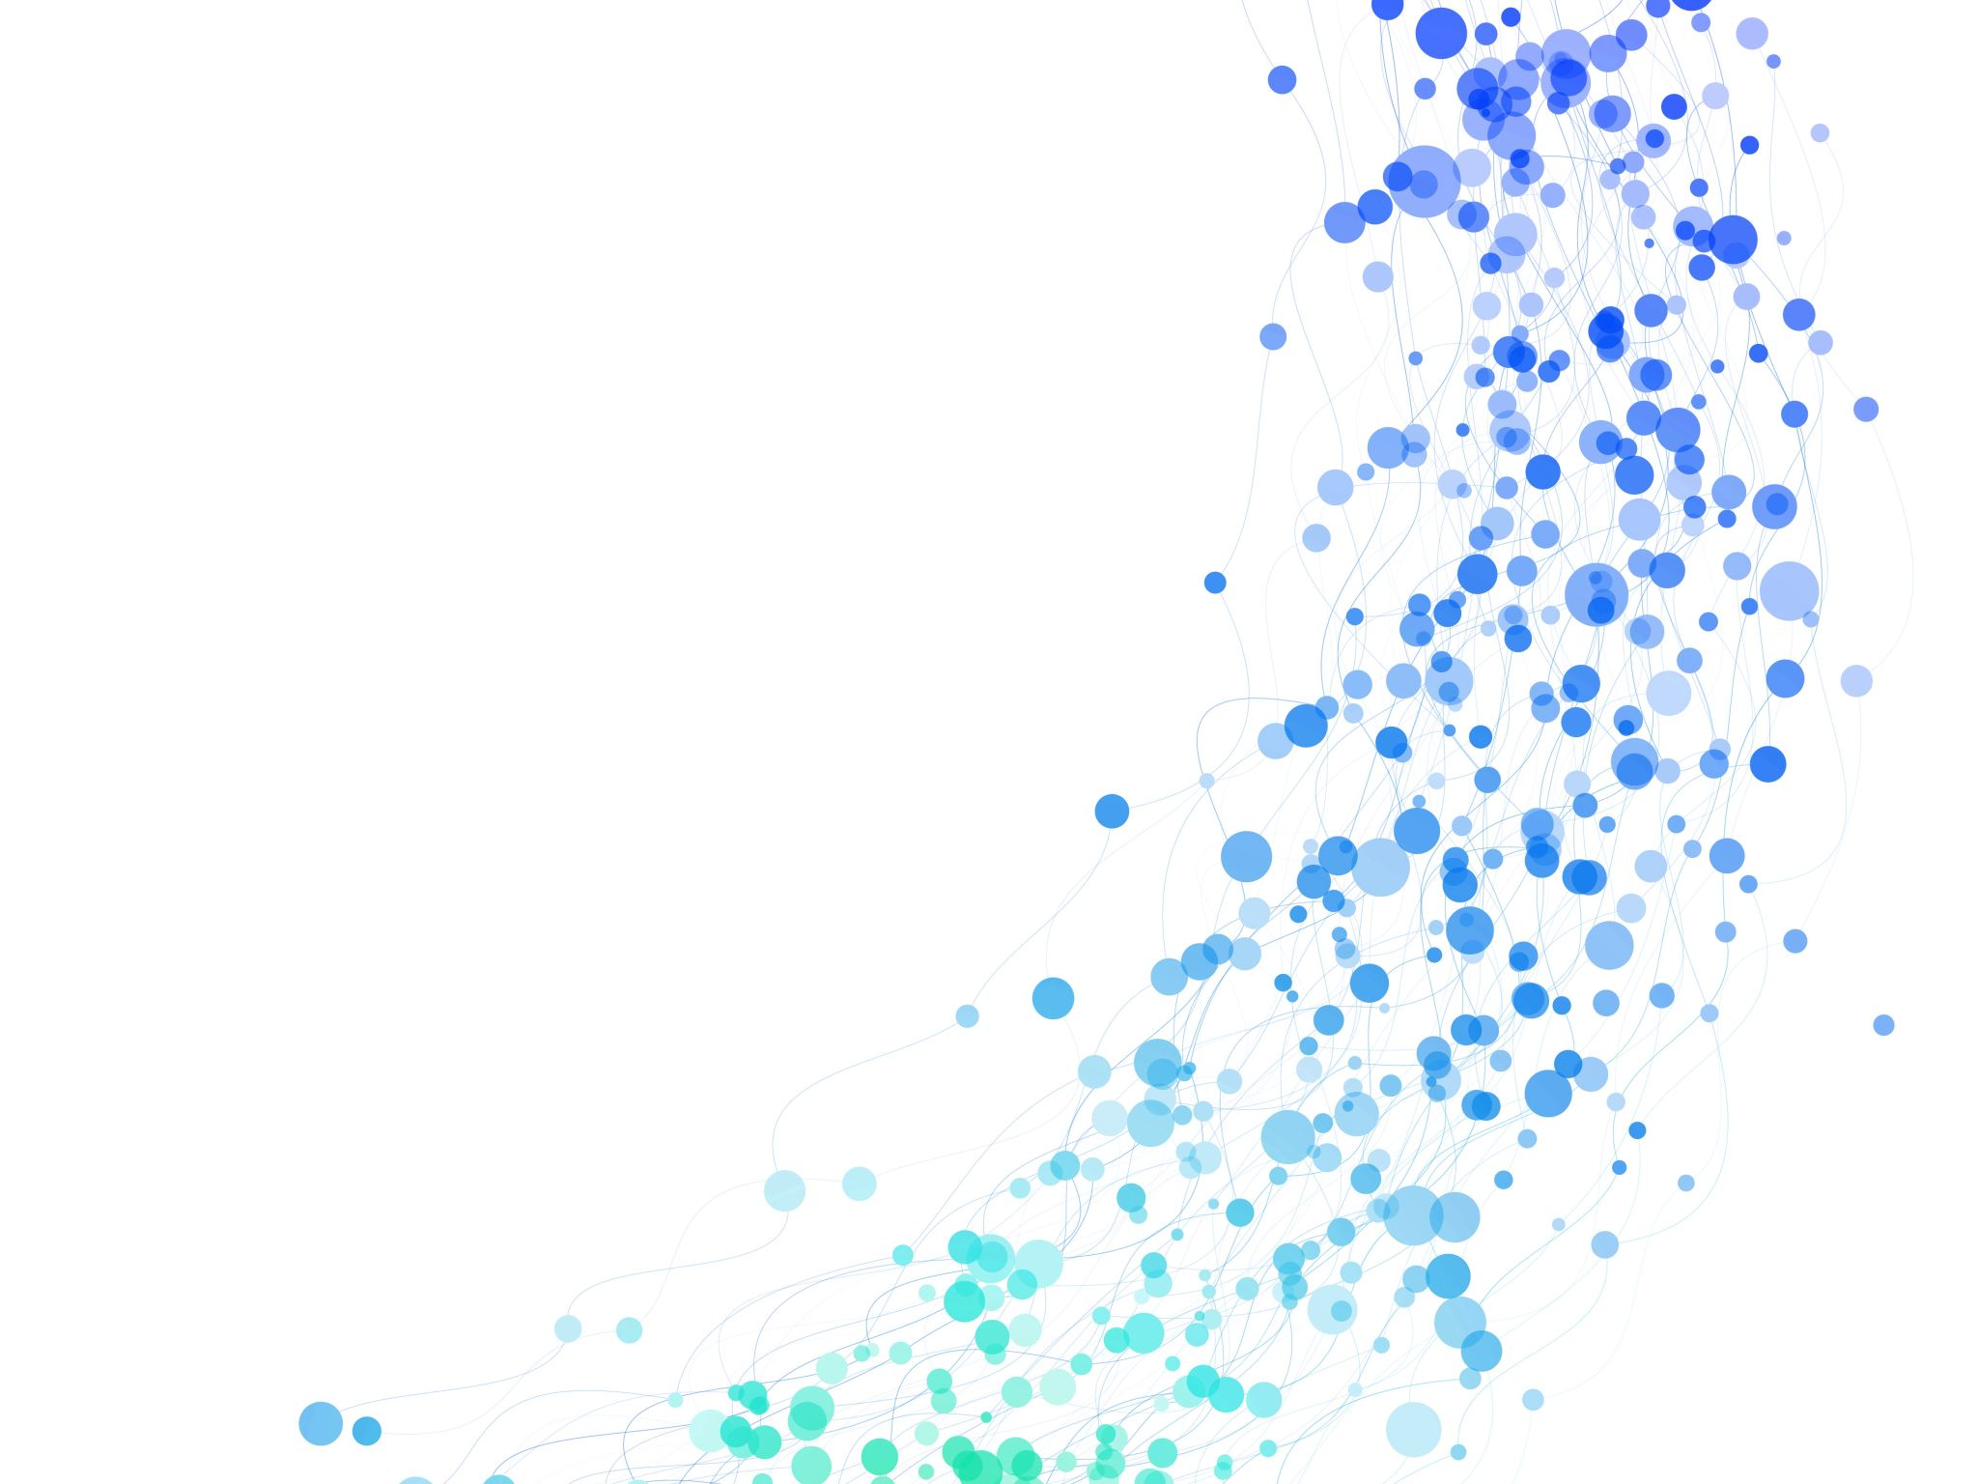
CSS Y CSS3
Miguel Alejandro Anguiano Rodríguez
Desarrollo de Aplicaciones Web

Slide 2

¿Qué es CSS?
CSS (Cascading Style Sheets) es un lenguaje que define el estilo visual de los elementos HTML, lo cual permite separar el contenido (HTML) del diseño (CSS).
Con ayuda del CSS se controla colores, fuentes, márgenes, posiciones, animaciones y más.

Slide 3

¿Cómo funciona CSS?
Un CSS se aplica a través de selectores que apuntan a elementos HTML usando propiedades y valores para definir estilos.
Se puede incluir de tres formas:
Inline (dentro del HTML)
Interno (en el <head> del HTML)
Externo (archivo .css separado)

Slide 4
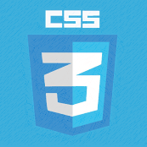
¿Qué es CSS3?
CSS3 es la tercera versión de CSS, con mejoras significativas como la introducción de módulos que permiten mayor flexibilidad.
Añadiendo nuevas capacidades como:
Animaciones
Transiciones
Transformaciones
Media Queries (diseño responsivo)

Slide 5
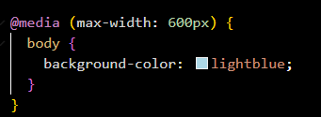
CSS3 y el diseño responsivo
El diseño responsivo es una técnica de desarrollo web que adapta automáticamente el diseño y los estilos de una página a distintos tamaños de pantalla y dispositivos (móviles, tablets, laptops, monitores grandes).

Slide 6

Conclusion
CSS nos permite separar el contenido del diseño, haciendo que las páginas web sean más limpias, organizadas y visualmente atractivas.
CSS3 amplía las posibilidades con animaciones, transiciones, sombras, bordes redondeados y diseño responsivo, mejorando la experiencia del usuario.
Dominar CSS y CSS3 es esencial para cualquier desarrollador front-end. Es el primer paso para crear interfaces modernas, accesibles y profesionales.

